Slide 1



INVESTICE DO ROZVOJE VZDĚLÁVÁNÍ
Nové modulové výukové a inovativní programy - zvýšení kvality ve vzdělávání
CZ.1.07/1.1.10/01.0063
Tento projekt je spolufinancován Evropským sociálním fondem a státním rozpočtem ČR

Slide 2
ZÁJMENA
Český jazyk 8.ročník
Jaroslav Holub

Slide 3
Obsah
Obrázek - úvod
Definice, ml.kategorie
Druhy
Skloňování
Cvičení 1
Řešení 1
Cvičení 2
Řešení 2

Slide 4
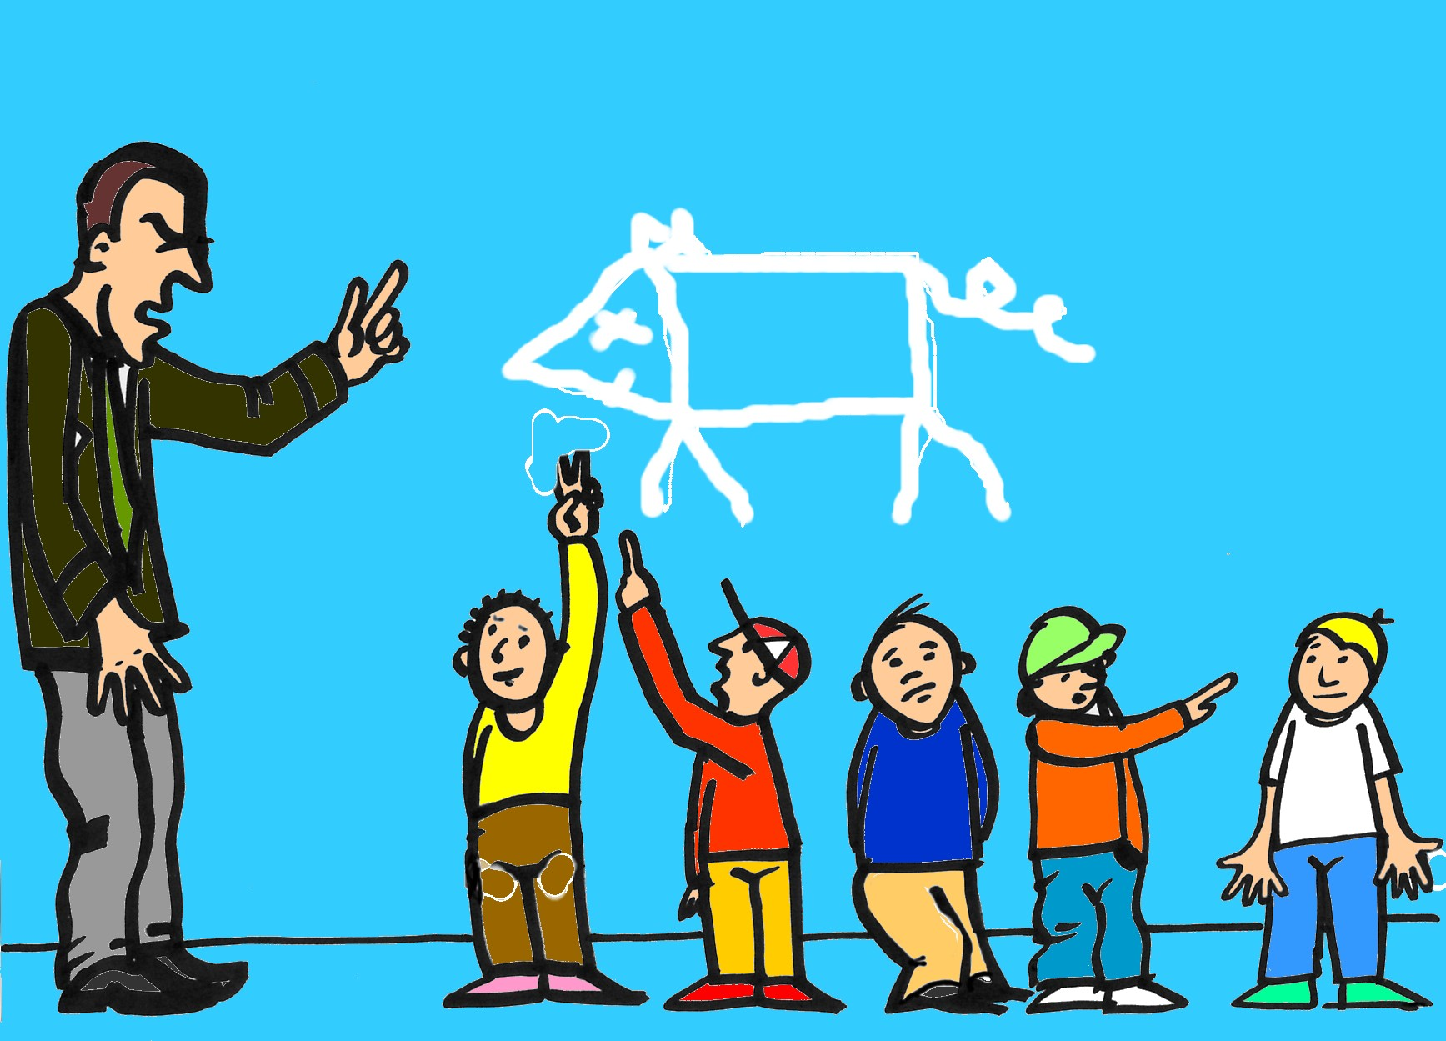
ZÁJMENA
KDO TO NAKRESLIL ?
PŘIZNEJTE SE !
NIKDO.
NĚKDO.
JEHO RUKA.
TENHLE.
JÁ.

Slide 5
Zájmena zastupují podstatná a přídavná jména, nebo na ně ukazují.
Určujeme - pád, číslo, jmenný rod, dále vzor a druh.

Slide 6
DRUHY ZÁJMEN
osobní: já, ty, on, ona, ono, my, vy, oni, ony, ona, se
přivlastňovací: můj, tvůj, jeho, její, náš, váš, jejich, svůj
ukazovací: ten, tento, tenhle, onen, takový, týž, tentýž, sám
tázací: kdo, co, jaký, který, čí
vztažná: kdo, co, jaký, který, čí, jenž
neurčitá: někdo, něco, některý, nějaký, něčí; ledakdo...; kdokoli...;
kdosi, cosi, kterýsi, jakýsi, čísi; leckdo, lecco, leckterý...;
každý, všechen
záporná: nikdo, nic, nijaký, ničí, žádný

Slide 7
SKLOŇOVÁNÍ ZÁJMEN
a) bezrodá: ( já, ty, my, vy, zvratné se )
- mají zvláštní skloňování
b) rodová: ostatní zájmena mají vzory zájmenného skloňování:
- ten ( tvrdý vzor )
- náš ( měkký vzor )
nebo vzory složeného skloňování:
- mladý, jarní (vzory přídavných jmen)

Slide 8
1. Ve větách jsou ukryta zájmena v různých pádech. Pokuste se jich co nejvíc najít a zakroužkovat. Do řádků nad větami připište jejich druh:
T A V O D A J E H O R K Á .
Z E P T E J S E R A D Ě J I T O M Á Š E .
MÁTE TADY P Ě K N É P O S E Z E N Í .
V Y P A D Á Š , J A K O B Y S P R O B D Ě L N O C .
M Y S L Í M , Ž E V L O N I B Y L O V Í C S N Ě H U .
J A K É J E V A Š E T E L E F O N N Í Č Í S L O ?

Slide 9
Řešení1:
DRUHY: ukazovací osobní osobní (JEHO – přivlastňovací)
T A V O D A J E H O R K Á
DRUHY: zvratné osobní ukazovací
Z E P T E J S E R A D Ě J I T O M Á Š E
DRUHY: ukazovací zvratné osobní
M Á T E T A D Y P Ě K N É P O S E Z E N Í
DRUHY: osobní
V Y P A D Á Š , J A K O B Y S P R O B D Ě L N O C
DRUHY: osobní osobní
M Y S L Í M , Ž E V L O N I B Y L O V Í C S N Ě H U
DRUHY: tázací osobní přivlastňovací osobní osobní tázací
J A K É J E V A Š E T E L E F O N N Í Č Í S L O ?

Slide 10
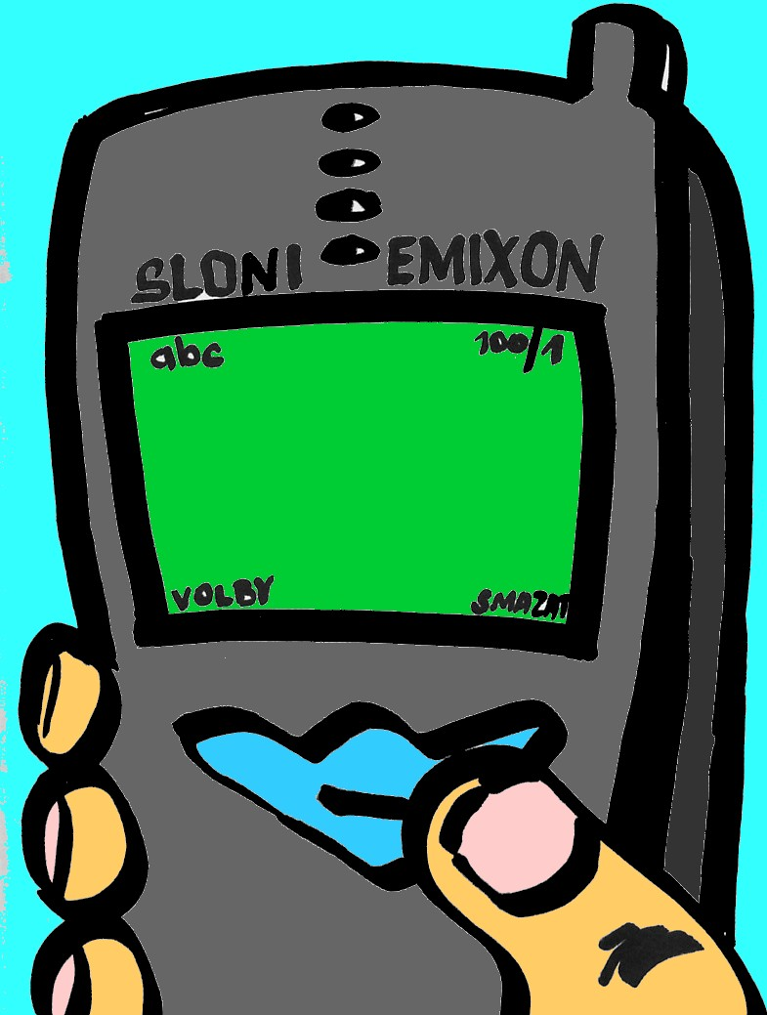
Honza napsal „smsku“ kamarádovi. Chybí v ní háčky a čárky, překypuje zájmeny a navíc v ní najdete několik chybiček. Vaším úkolem je: a) přepsat text bez chyb a se všemi znaménky, b) ve vašem přepisu podtrhnout všechna zájmena.
Cau Tome, v sobotu jedeme s nasi tridou na ti hory. Zeptej se svyho brachy, jestli my puci ty lize, kery ma u babicky. Vyrid mu, ze se jim nic nestane. Mama se o me boji, tak ji uklidnuju, ze s vasi vizbrojibudu pan sjezdovek. Drz nam palce, at mame snih. Diky, Honza.

Slide 11
Řešení2:
Čau Tome, v sobotu jedeme s naší třídou na ty hory. Zeptej se svého bráchy, jestli mi půjčí ty lyže, které má u babičky. Vyřiď mu, že se jim nic nestane. Máma se o mě bojí, tak ji uklidňuji, že s vaší výzbrojí budu pán sjezdovek. Drž nám palce, ať máme sníh. Díky, Honza.

Slide 12
Použité zdroje
http://google.com
http://userweb.pedf.cuni.cz

